Slide 1
MOTIEJUS KAZIMIERAS SARBIEVIJUS
Etinės odės

Slide 2
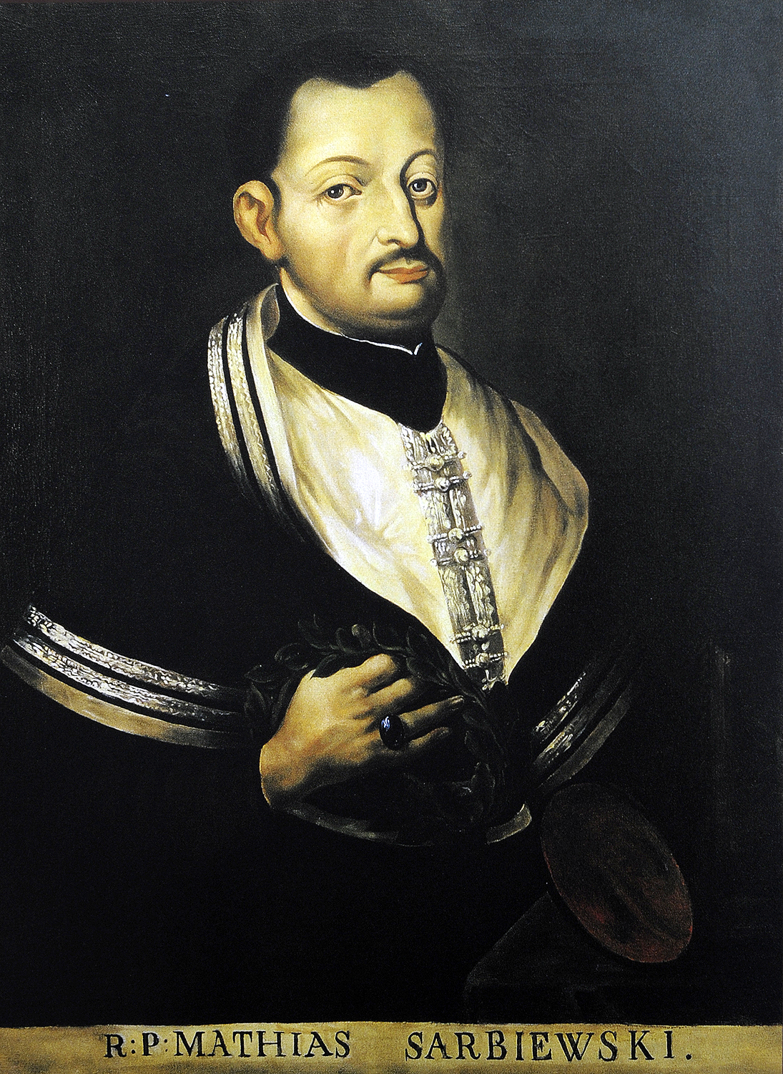
Motiejus Kazimieras Sarbievijus (1595–1640) – vienas žymiausių lotyniškai rašiusių XVII a. Europos poetų, Lietuvos jėzuitų auklėtinis, Vilniaus universiteto profesorius.

Slide 3
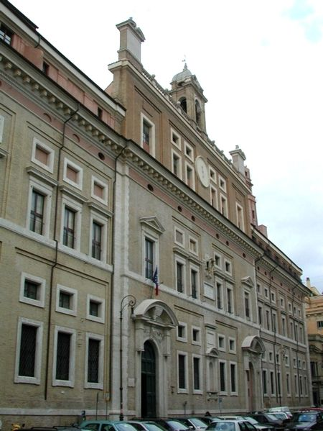
Studijos
Gimė mozūrų bajorų šeimoje Sarbievo kaime, Lenkijoje. Nuo jaunystės gyvenimą susiejo su Lietuva: būdamas septyniolikos metų 1612 m. įstojo į jėzuitų naujokyną Vilniuje prie Šv. Ignoto bažnyčios. Trejus metus studijavo filosofiją Braunsbergo kolegijoje Varmėje. 1617–1620 m. dėstė poetiką Kražių ir Polocko kolegijose. 1620 m. pradėjo teologijos studijas Vilniaus universitete. 1622–1625 m. jas tęsė Collegium Romanum – garsiojoje jėzuitų kolegijoje Romoje.

Slide 4
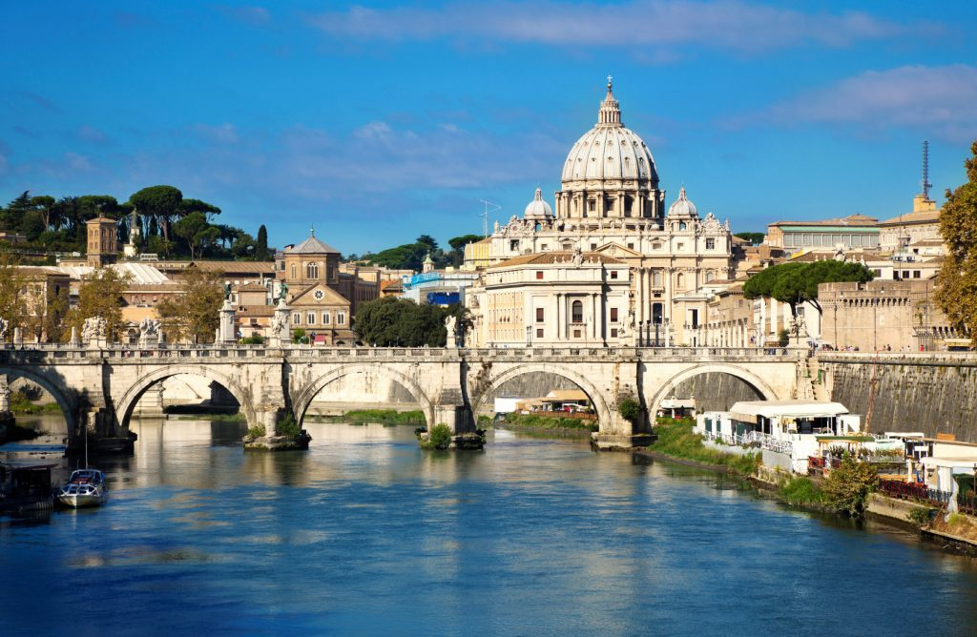
Studijos Romoje
Čia jis studijavo teologiją, daug laiko skyrė Romos praeities tyrimams, rinko medžiagą apie romėnų mitologiją, archeologiją. Plėsdamas antikinės literatūros žinias, skaitė autorius, kurių nebuvo mokyklinėje programoje. Romoje atsiskleidė ir suklestėjo Sarbievijaus poetinis talentas: čia jis viešai skaitė savo poeziją, poetikos teorijos paskaitas. Pripažinimo sulaukė jo poezijos rinkinys „Trys lyrikos eilėraščių knygos“išleistas 1625 m. Vokietijoje, Kelne.

Slide 5
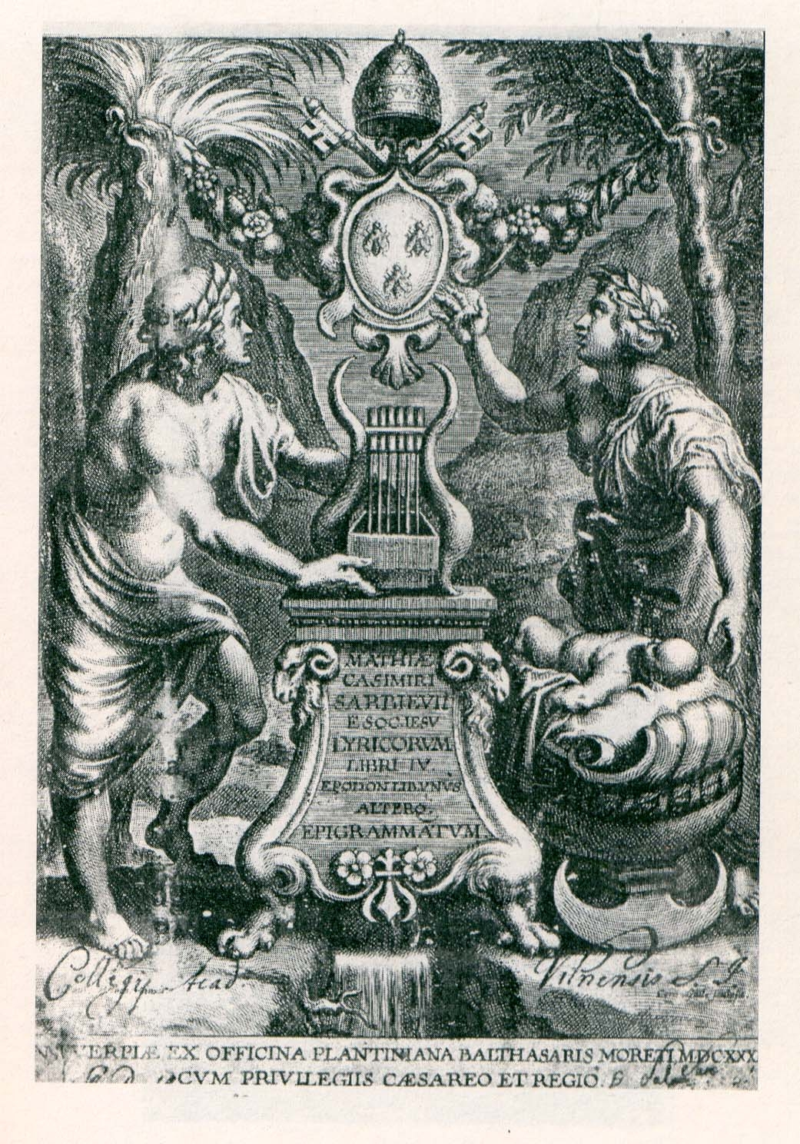

Slide 6

Sarbievijaus „Romos laikotarpis“ – labiausiai „legendomis apaugęs“ jo gyvenimo tarpsnis. Į kai kuriuos klausimus aiškių atsakymų nėra ir šiandien. Buvo ar nebuvo Sarbievijus Romoje vainikuotas laurais? Kalbėta (ir iki šiol tikima), kad Romoje popiežius jam uždėjo laurų vainiką, – taip kitados buvę vainikuoti Dantė ir Petrarka. Tačiau šis faktas nėra pagrįstas tiesioginiais šaltiniais. Kita „Romos mįslė“ – neaiškios priežastys, dėl kurių 1625 m. Sarbievijus buvo netikėtai „parsiųstas“ į Vilnių.

Slide 7
Grįžęs iš Romos, Sarbievijus dėstė poetiką Nesvyžiuje, retoriką Polocke. Tolesni jo gyvenimo metai (nuo 1627-ųjų) susiję su Vilniaus universitetu: čia dėstė retoriką, filosofiją, teologiją, buvo Akademijos rektoriaus patarėjas, Teologijos ir Filosofijos fakultetų dekanas, Šv. Jono bažnyčios pamokslininkas. 1635 metais buvo paskirtas Lenkijos ir Lietuvos valdovo Vladislovo Vazos rūmų (Krokuvoje) pamokslininku ir nuodėmklausiu.

Slide 8
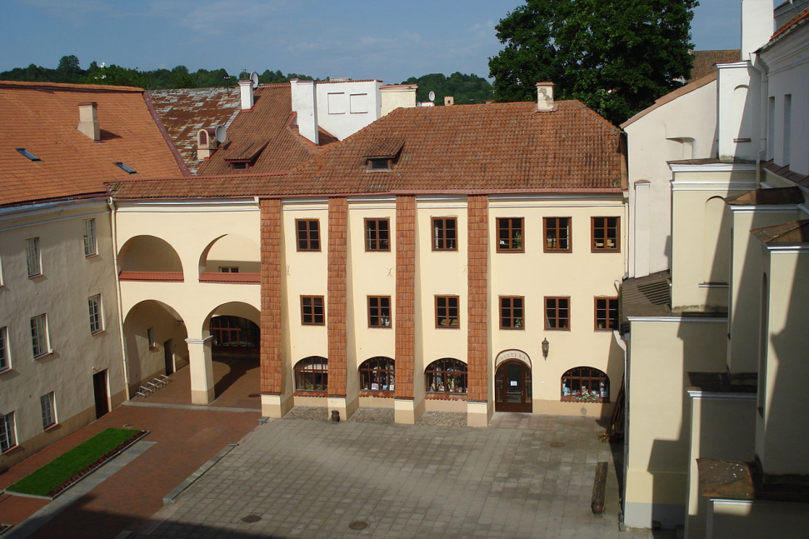
Sarbievijaus kūrybos reikšmė
M. K. Sarbievijus yra tarsi simbolis kultūros, sujungusios antikinę ir krikščioniškąją kultūrą ir ieškojusios sąsajų su vietine kultūra.

Slide 9
M. K. Sarbievijaus lyrika
Baroko literatūroje, veikiant reformacijos idėjoms, itin sustiprėja Biblijos kaip šaltinio vaidmuo; literatūra darosi sudėtingesnė, intertekstualesnė, imlesnė aplinkos konfliktams ir realijoms.

Slide 10
M. K. Sarbievijaus lyrika
Baroko epocha sudėtinga ir prieštaringa - tai karų, religinių kovų, reformacijos padarinys. Žmogus joje jaučiasi nesaugus, suglumęs abejoja iki tol nekvestionuojamomis tiesomis. Netenkina ir sustabarėjusios, nugludintos kultūrinės formos.

Slide 11
M. K. Sarbievijaus lyrika
Visą Sarbievijaus poeziją persmelkia didysis krikščioniškųjų vertybių trejetas - tikėjimas, viltis ir meilė. Taip pat ir dvasinės ramybės, kylančios iš minėtųjų trijų, siekis. O dvasinė ramybė susijusi su pamatine žmogaus dora. „Žmones nuo žvėrių vien dorybė skiria", - sako jis viename eilėraštyje. Tikrieji turtai semiami iš dvasios dorybių.

Slide 12
M. K. Sarbievijaus lyrika
Šis aukso pilnas, bet neturįs savęs.
Jo laivas dūžta prie kiekvienos salos.
O tas, gerai gyvent panoręs,
Turtą sava mirtimi įgijo.
Materialių dalykų, taip pat žemiškosios garbės troškimas sukelia kančią ir sutrikdo vidinę pusiausvyrą.

Slide 13
Sarbievijus antikos filosofų stoikų nuostatas sujungia su krikščioniškomis tiesomis.
Stoikai pabrėžė išminčiaus vidinę autonomiją. „Sielą reikia atšaukti į save", - ragino Seneka.
O šv. Augustinas teigė, kad tik atsigręžęs j save atrado Dievą: „Ir štai, tu buvai viduje."

Slide 14
M. K. Sarbievijaus lyrika
Šias nuostatas tarsi sujungia Sarbievijaus mėgstama širdyje slypinčių turtų metafora, savo ruožtu atliepianti Naujojo Testamento eilutę: „Kur tavo lobis, ten ir tavo širdis.”
Kas širdies turtus paslapty išlaiko,
Bus tikrai saugus minioje triukšmingoj,
Rūmuose, nors ten įtarumas klesti,
Valdo jis puikiai.

Slide 15
M. K. Sarbievijaus lyrika
Su jėzuito įžvalga Sarbievijus apmąsto žemiško gyvenimo prasmės, žmogiškos būties trapumo temas ir dažnai jas perteikia iš Horacijaus perimta poetine forma. Horacijus, romėnų poetas, buvo pagonis, tačiau gyvenimo trumpumo, neišvengiamos mirties klausimai jam rūpėjo ir netgi gerokai jį kamavo. Panašios tematikos Horacijaus poezijoje tas žmogiškos būties trapumas piešiamas niūriai, pesimistiškai, pomirtinis gyvenimas jo vaizduojamas niūriomis spalvomis. O Sarbievijaus eilėse ta pačia tema atsispindi jau krikščioniškas požiūris, darnos su savimi ir pasauliu siekis. Toks santykis būdingas ir antikos filosofų stoikų nuostatoms, ir krikščioniškajai pasaulėžiūrai.

Slide 16
Odė „Krispui Levinijui“
Gyvenimo trumpumo tema - pagrindinė „Lyrikos knygų" odės Krispui Levinijui („Kad nepasitikėtų per daug jaunyste") struktūrinė gija. Panašiai kaip Horacijus ar Seneka, parašęs traktatą „Apie gyvenimo trumpumą", Sarbievijus ir šioje odėje primena, kad žemiškame pasaulyje nėra nieko amžina - jaunystė prabėgs, o materialūs turtai yra laikini ir nepastovūs.

